Slide 1
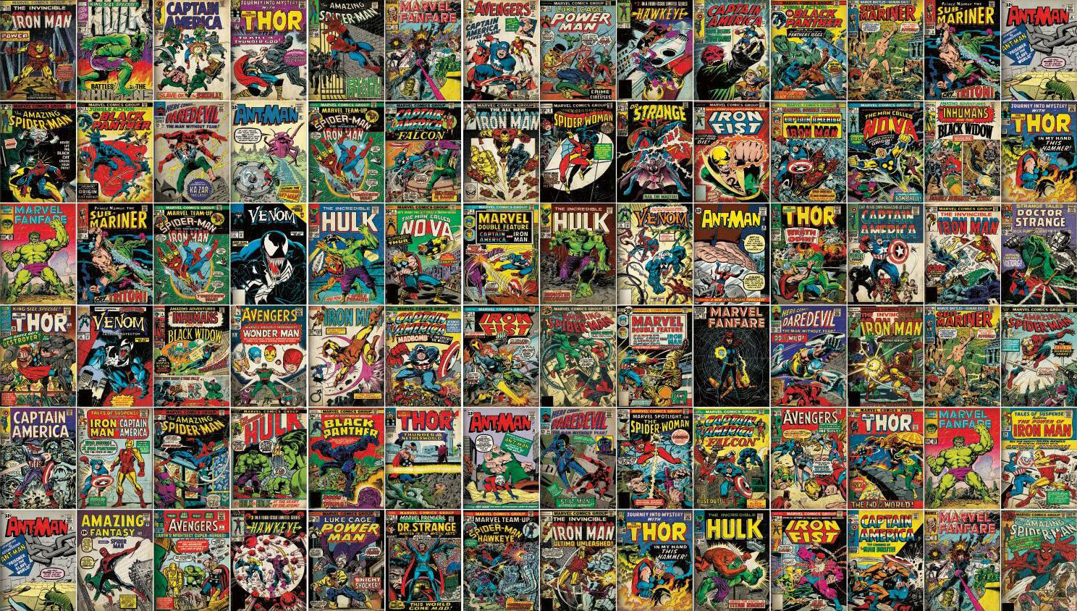
Project beeldverhaal
Davut Sezgin, Ramazan unal,Zakaria Achefay

Slide 2

inleiding
Opdrachtgever
Probleemstelling
Hoofdvraag en Deelvragen
oplossingen
einde

Slide 3
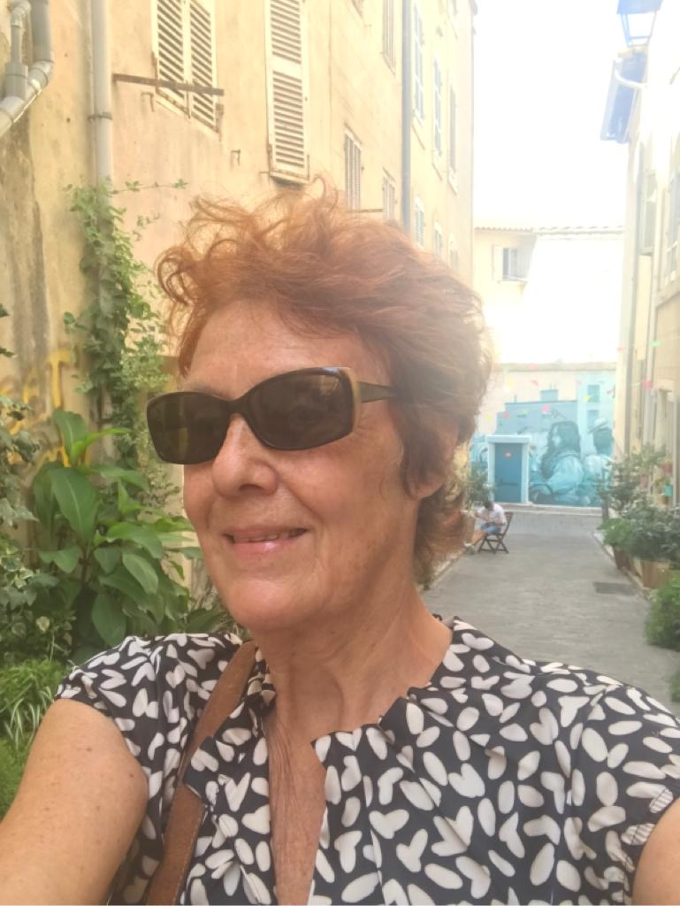
Opdrachtgever
Jeanette scheepers
Eigenaresse beeldverhaal
1976

Slide 4
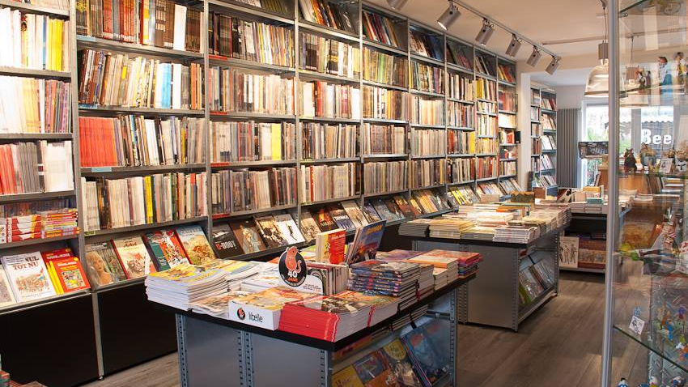
Probleemstelling
Te weinig jongeren in de winkel
Te weinig jongeren geintreseerd in stripboeken

Slide 5

Hoofdvraag en Deelvragen
hoofdvraag
Hoe meer jongeren in de winkel te krijgen?
Deelvragen
Hoe kunnen we jongeren beter bereiken?
hoe maak je aantrekkelijke reclame voor jongeren?
welke dingen te gebruiken om de doelgroep te bereiken?
wanneer reclame voor jongeren?

Slide 6

Beeldverhaal app
Scholen mailen
E-commerce
Strip leeslijst
Reviews
Refereren naar het Beeldverhaal

Slide 7
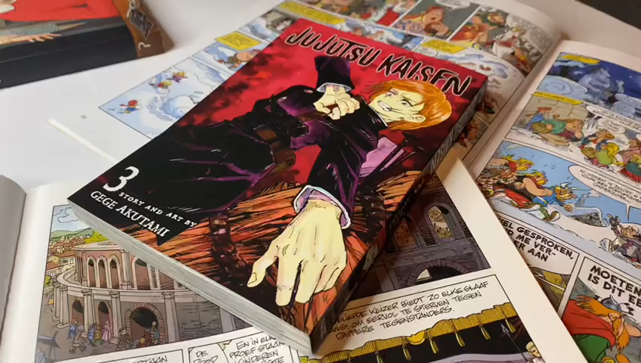
advertentie

Slide 8
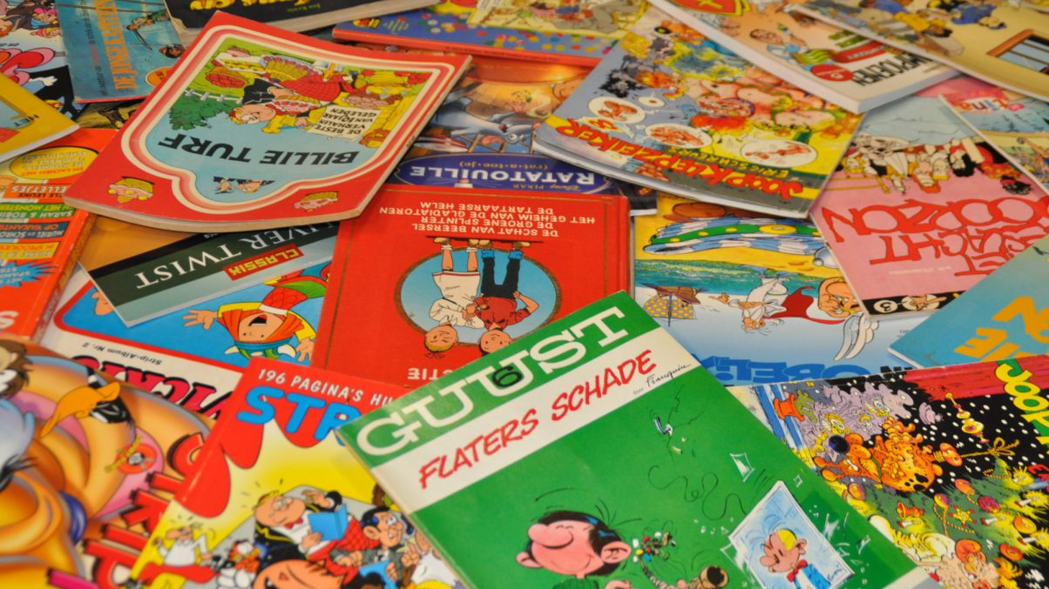
einde

